Slide 1
ОГАПОУ «БАМТ» Тема: Генератор. МДК 02.01 «Технология слесарных работ по ремонту и техническому обслуживанию сельскохозяйственных машин и оборудования». Выполнил студент группы № 108 Тракторист-машинист сельскохозяйственного производства Бреус Евгений Александрович Руководитель Понизенский Валерий Васильевич

Slide 2
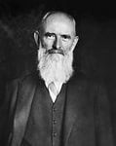
История генератора:
Изобретателем автомобильного генератора в той форме, в которой он устанавливается и в наши дни, был немецкий инженер Роберт Бош. В 1887 он разработал низковольтное магнето для стационарных двигателей, а к 1902 году – магнето высокого напряжения, которое стало прообразом показанной им в 1906 году «световой машины», то есть первого автомобильного генератора постоянного тока.
Аббревиатура "АГС" расшифровывается "Автомобильные Генераторы и Стартеры"

Slide 3
Генератор - устройство, преобразующее механическую энергию, получаемую от двигателя, в электрическую

Slide 4
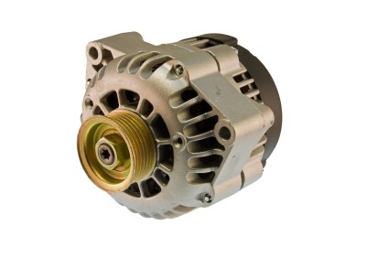
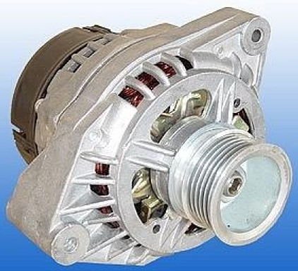
Виды генераторов
Генераторы постоянного тока
Генераторы переменного
тока
(используют в настоящее время)
(не применяют на современных автомобилях)

Slide 5
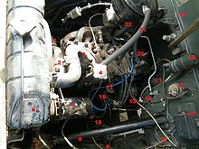
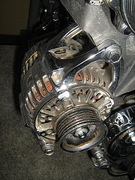
Генераторы постоянного тока
Генераторы переменного
тока
На автомобилях выпуска до 1960-х годов (например ГАЗ-51, ГАЗ-69, ГАЗ-М-20 «Победа» и многих других) устанавливались генераторы постоянного тока
Первая конструкция генераторов переменного тока была представлена фирмой «Невиль», США в 1946 году.
Применяются на автомобилях ГАЗ-53, ВАЗ-2101, Москвич-2140
Генератор переменного тока мощнее долговечнее, дешевле, чем генераторы постоянного тока

Slide 6
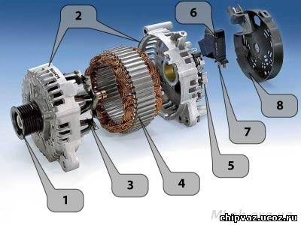
Основне части автомобильного генератора:
Шкив
Корпус
Ротор
Статор
Сборка с выпрямительными диодами
Регулятор напряжения
Щёточный узел
Защитная крышка диодного модуля

Slide 7
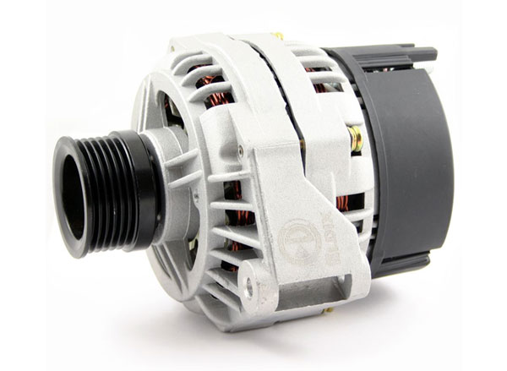
Принцип работы автомобильного генератора:
Когда в замке зажигания поворачивается ключ, на обмотку возбуждения поступает ток через щёточный узел и контактные кольца. В обмотке наводится магнитное поле. Ротор генератора начинает двигаться с вращением коленчатого вала. Обмотки статора пронизываются магнитным полем ротора. На выводах обмоток статора возникает переменное напряжение. С достижением определённой частоты вращения, обмотка возбуждения запитывается непосредственно от генератора, то есть, генератор переходит в режим самовозбуждения.

Slide 8
Неисправности генератора:
Механические неисправности:
Электрические неисправности :
Износ щёток; Обрыв или нарушения контакта электрических цепей; Замыкания между витками обмотки ротора; Выход из строя, хотя и не часто, диодного моста или регулятора напряжения.
Износ подшипников;
Вибрирующий ротор;
Растяжение и обрыв ремня привода генератора.

Slide 9
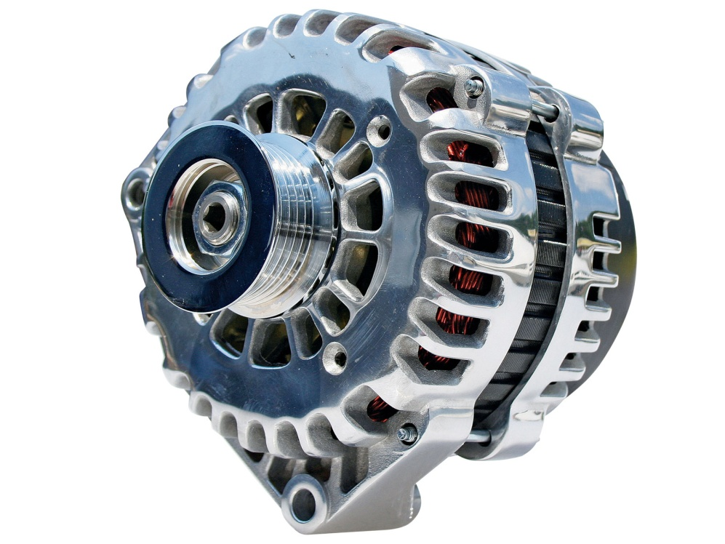
ВЫВОД:
Генератор — очень сложное устройство, поэтому важно бережно относиться к нему. Постоянно следите за состоянием всех его деталей, а также за степенью натяжения приводного ремня. Тогда автомобильный генератор сможет прослужить максимально долго.

Slide 10
СПАСИБО ЗА ВНИМАНИЕ

